Slide 1
Tercer Seminario sobre Estadísticas Fiscales de los Gobiernos Municipales
Lic. María Argerich
Lic. Alejandra Nazareno
Prov. de Catamarca - Ministerio de Hacienda y Finanzas
Noviembre 2012

Slide 2
TEMARIO
Panorama Fiscal de la Provincia de Catamarca
Estructura Tributaria
Recaudación Propia
Dificultades
2. Panorama Fiscal de los Municipios Catamarqueños
Introducción
Ingresos Propios Municipales
Dificultades

Slide 3
Panorama Fiscal de la Provincia de Catamarca

Slide 4
Estructura Tributaria de Catamarca
INGRESOS TOTALES QUE PERCIBE LA PROVINCIA
Recaudación Propia
Coparticipación Federal de Impuestos
Utilidades Mineras
Otros Recursos de Origen Nacional
Regalías Mineras
Fondo Federal Solidario
Libre Disponibilidad
Afectación Específica

Slide 5
Estructura Tributaria de Catamarca
Recaudación Propia - Tributos Provinciales
Impuesto a los Ingresos Brutos
Impuesto a los Sellos
Impuesto a los Automotores
Impuesto Inmobiliario
año 2012

Slide 6
Estructura Tributaria de Catamarca
Participación de Ingresos Brutos sobre la Recaudación Total
Promedio 80%

Slide 7
Recaudación Propia
Evolución de la Recaudación Propia
En miles

Slide 8
Recaudación Propia

Slide 9
Recaudación Propia
Recaudación Propia / Total recursos de libre disponibilidad
Catamarca es la cuarta provincia con menor autonomía financiera

Slide 10
Dificultades para incrementar recaudación
Dificultades:
La legislación impositiva no se modifica desde 2001;
Falta actividad privada; aproximadamente el 50% de la población ocupada del Gran Catamarca trabaja en el Sector Público Provincial o Municipal.
Acciones:
Para el año entrante se incorporarán cambios en la ley impositiva, con incrementos de alícuotas en determinadas actividades;
Se firmará convenio con empresas para que se radiquen en la Provincia;
Programa de control impositivo fronterizo sobre el ingreso y egreso de productos.

Slide 11
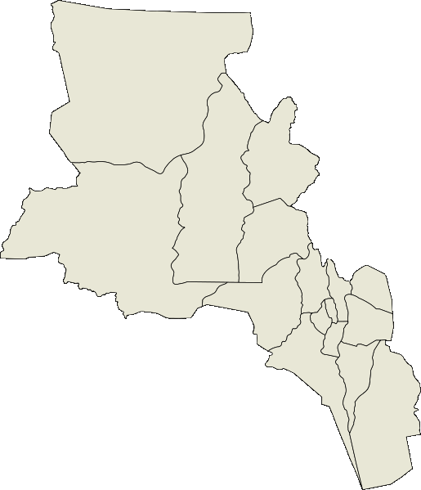
Dificultades para incrementar recaudación
Coparticipación
Obras Públicas (Fondos Nacionales)
Recursos Específicos
CIRCULACIÓN MONETARIA
Recursos de la Minería
Adq. de prod. primarios de otras jurisdicciones
CANTIDAD DE EMPLEADOS EN LA PROVINCIA
Adq. de prod. manufacturados de otras jurisdicciones
Remisión de utilidades a empresas de otras jurisdicciones
Depósitos bancarios a Casa Central o de otras jurisdicciones

Slide 12
Panorama Fiscal de los Municipios Catamarqueños

Slide 13
36 MUNICIPIOS EN TOTAL
20 MUNICIPIOS TIENEN CONCEJO DELIBERANTE
7 MUNICIPIOS POSEEN CARTA ORGÁNICA

Slide 14
Ingresos Propios Municipales
INGRESOS TOTALES QUE PERCIBEN LOS MUNICIPIOS
Recaudación Propia
Coparticipación Federal de Impuestos
Otros Recursos de Origen Nacional/Provincial
Regalías Mineras
Fondo Federal Solidario
Libre Disponibilidad
Afectación Específica

Slide 15
Ley de Coparticipación a Municipios
Coparticipación Federal de Impuestos
Ingresos Brutos
Impuesto Inmobiliario
Impuesto a los Sellos y Otros
25%
90%
Automotor

Slide 16
Ley de Coparticipación a Municipios
Se reparte de la siguiente manera:
3% para el Fondo de Desarrollo Municipal.
2% para el Fondo de Emergencia Municipal.
95% se distribuye a los municipios

Slide 17
Regalías Mineras

Slide 18
Ingresos Propios Municipales
Ingresos Totales a Octubre 2012
Coparticipación + Regalías + Fondo Federal Solidario
En miles

Slide 19
Recaudación Propia
Recaudación Propia – Tasas Municipales

Slide 20
Recaudación Propia
Evolución de la Recaudación Propia
En miles
Fuente: Tribunal de Cuentas Catamarca

Slide 21
Recaudación Propia
Recaudación Año 2010
En miles
Fuente: Tribunal de Cuentas Catamarca

Slide 22
Recaudación Propia
Recaudación Propia / Recursos de libre disponibilidad
Año 2010

Slide 23
Dificultades para incrementar recaudación
Dificultades:
Legislaciones impositivas desactualizadas;
Falta actividad privada.
Acciones:
Creación de un Código Tributario Uniforme;
Programa de control impositivo fronterizo sobre el ingreso y egreso de productos;
Está en estudio la posibilidad de que los municipios puedan incorporar una tasa del 2% en concepto de utilización de espacio aéreo (afectaría a empresas prestadoras del servicio de cable y televisión satelital).

Slide 24
Tercer Seminario sobre Estadísticas Fiscales de los Gobiernos Municipales
Lic. María Argerich
Lic. Alejandra Nazareno
Prov. de Catamarca - Ministerio de Hacienda y Finanzas
Noviembre 2012

